Slide 1
Notes:
Olá a todos!!!
Muito obrigado pela presença nesse webinar!
Meu nome é Felipe Simões, sou engenheiro de solução da Tableau e venho trabalhando com BI junto as empresas desde 2012, me certificando que consigamos atingir os objetivos deles.
Muitos projetos depois posso dizer que já passei por diversas
Felipe Simões is a Tableau Solution Engineer and have been working with BI for the past 8 years, consistently helping our customers to overcome their challenges, from simpler deployments to more complex applications involving access across multiple platforms with security. During his path Felipe learned with companies from several segments such as telecommunications, consumer goods, retailers and others.

Slide 2

Tableau + SAP
Análise de Desempenho
Felipe Simões
Solution Engineer
Notes:
Olá a todos!!!
Muito obrigado pela presença nesse webinar!
Vamos dar um rosto e uma breve explicação a essa voz que vos fala, apesar da foto ter ficado pequena, meu nome é Felipe Simões, sou engenheiro de solução da Tableau e venho trabalhando com BI junto as empresas há muito tempo, me certificando que consigamos atingir os objetivos deles.
Muitos projetos depois posso dizer que já passei por diversas
Felipe Simões is a Tableau Solution Engineer and have been working with BI for the past 8 years, consistently helping our customers to overcome their challenges, from simpler deployments to more complex applications involving access across multiple platforms with security. During his path Felipe learned with companies from several segments such as telecommunications, consumer goods, retailers and others.

Slide 3
Agenda
Melhores práticas
Demonstração em tempo real
Análises de desempenho
Perguntas e respostas
Notes:
Obrigado, pela introdução.
Assim como o título do webinar sugere, estou aqui para ajudar você a entender como nós usamos o Tableau junto com os dados nas áreas de finanças.
Meu único objetivo com este webinar é mostrar
que o Tableau pode ajudar sua equipe financeira a gerar valor empresarial com esses dados, não beneficiando apenas a sua equipe, mas também os líderes de negócios que podem tomar decisões orientadas por dados
em tempo real.
Para esclarecer nosso objeto de estudo principal, compartilharei com você
os painéis que uso diariamente para compreender a saúde financeira
da empresa.
Você verá como usamos os dados e o Tableau para contas a receber, tesouraria, controle de custos, lucratividade, ocupação de escritório
e compras.

Slide 4
Práticas recomendadas: BW
Use o conector SAP HANA sempre que possível
Não exponha o modelo de dados BW Content diretamente no Tableau
Não reutilize BEx Queries existentes
Use calculation views diretamente no InfoProvider e não no BEx Queries
Limite a quantidade de colunas o quanto antes (camada BW ou HANA)
Notes:
BW – Business Warehouse
Não use o Xquery add-on
É difícil de usar e a performance pode não ser a que vc esperava.
Limite o volume de dados tanto as colunas como as linhas que serão transferidas porque ajudará na performance da sua análise
Quem sabe faz ao vivo né, então espero que estejam vendo a minha tela e Eu queria primeiro apresentar o tableau desktop

Slide 5
Práticas recomendadas: HANA e Tableau
Tableau
Limite o uso de filtros rápidos no Tableau. Caso seja necessário, priorize o uso dos filtros curinga
Limite a quantidade de colunas usadas
Análise guiada (filtro com ações | nenhum dado sem seleção)
Evite SQL personalizado no Tableau se não for necessário
HANA
Persistir dados no SAP HANA (se o desempenho é um fator fundamental)
Evite alternar mecanismos de cálculo (linha, coluna)
Use HANA Star Joins ao unir fatos e tabelas de dimensão
Evite tabelas que sejam distribuídas por diversos nós
Faça análises de desempenho enquanto desenvolve novos painéis
Notes:
O que recomendamos para a conexão com o Hana e outros datasources é limitar o uso de filtros rápidos e se possível usar os wildcards filters, a razão por trás disso é que se vc utilizer os filtros rápidos o Tableau precisa verificar na fonte quais são os valores que precisam aparecer nesse campo, e com o wildcard não melhorando a performance.
Esse Segundo ponto também segue minha recomandação anterior, independente da fonte
Vou dar um exemplos sobre esse tema, Se vc estiver usando um mapa com nível de estado mas vc tb tem informação de cidade, não carregue toda a informação de uma vez, deixe seu dashboard abrir com a informação agregada e conforme o usuário for navegando novos dados serão carregados, assim a performance do dashboard ficará melhor, o usuário não precisará esperar tanto tempo pra começar a fazer as suas análises, sendo ainda que em alguns momentos o usuário pode nem precisar do outro nível de informação.
A razão para isso é simples, o Tableau já vai gerar sua propria query, totalmente otimizada, se vc não precisa de uma query customizada, não crie uma.
Seguindo para as melhores práticas relacionada ao SAP HANA:
Se a performance é um fator primordial, um dos pontos mais comuns que encontramos para ganhar tempo é não utilizer dados históricos quando não são exigidos. Analise qual a frequência necessária para ter uma análise consistente e não carregue dados que não façam sentido para aquela análise.
O Hana pode alternar conforme a necessidade a forma de cálculo, tentar minar esse passo é uma forma de melhorar a performance dos seus dados.
Quando estiver modelando os dados utilize sempre o Hana Star Join, com isso o Hana Evita cruzar tabelas sem necessidade.
Se certificar que os dados não estejam em nós diferentes, caso isso aconteça o Hana levará mais tempo pra responder e consumirá sua conexão percorrendo os nós atrás da informação.
Ou seja, não adianta vc criar um dashboard cheio de opções de visualizações, customizações para ter uma dashboard mais interessante se no final das contas o dashboard demorar muito pra carregar, seu cliente não esperará tanto tempo assim sempre que precisar da informação

Slide 6
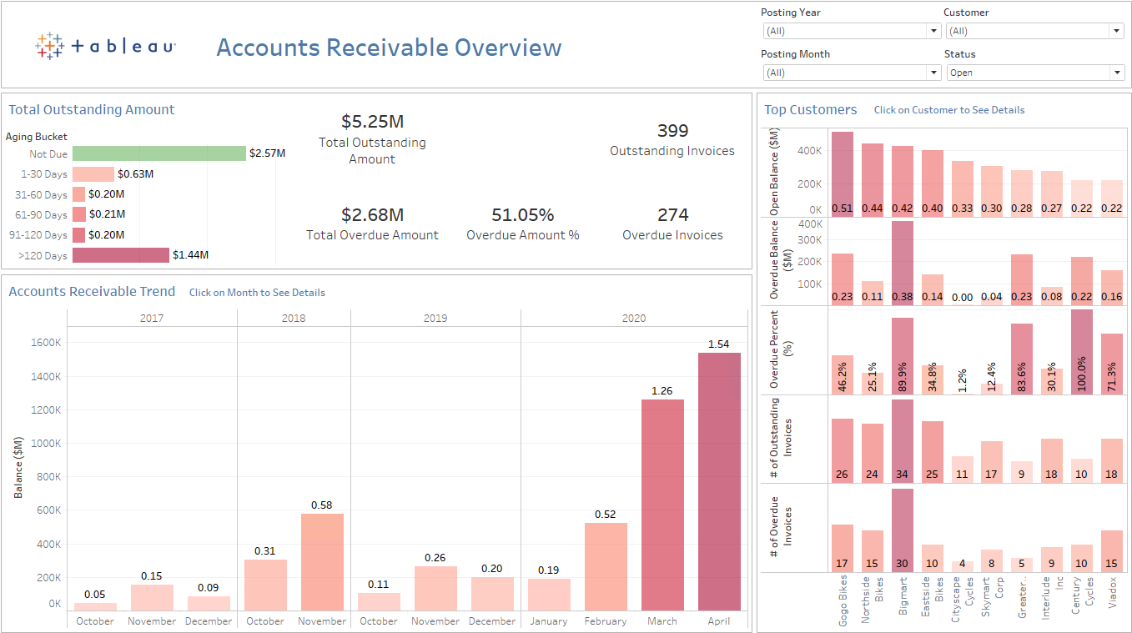

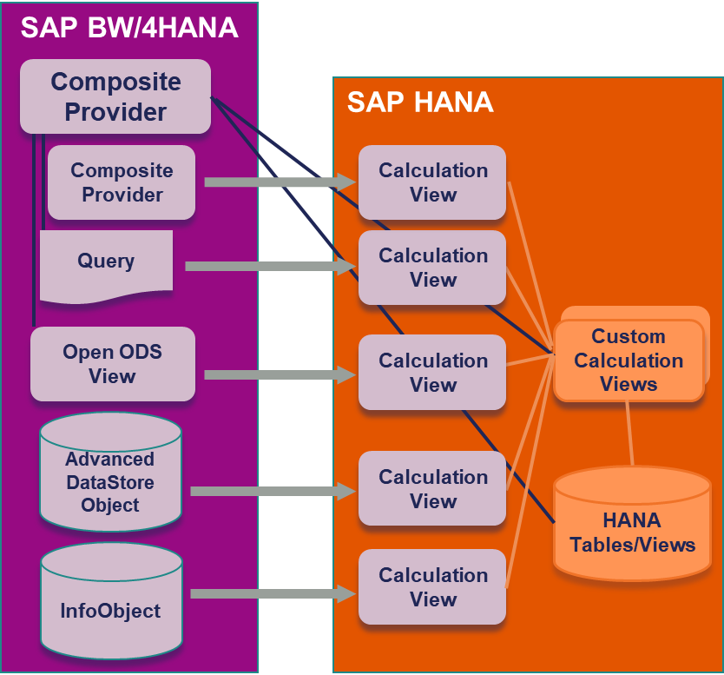
S4/HANA Analytics
via BW/4HANA
e SAP HANA Views
SQL
FIN_AR_DFIAR30_CV Accounts Receivable
SAP S/4HANA
Tabelas/
Exibições
Exibições CDS
SAP HANA-Optimized BI Content
(0FI_AR_30 FI-AR Customer line items - Open & Closed)
Tabelas/
Exibições
Extrações BW
Arquivos sem formatação
Aumentar/alterar
conjunto de dados
Gerar/criar exibições de cálculo
Notes:
Agora que dar uma exemplo de como uma arquitutura típica de tableau com SAP se parece.
Muitos clients nos perguntam como eles podem usar o Tableau com o S/4Hana (s for hana) sistems por exemplo, que é a nova geração de seu ERP e muitas empresas irão migrar para essa nova versão já que a manutenção de versões mais antigas irão expirar nos próximos anos.
Quando paramos pra analisar essa arquitetura primeiro precisamos ter Certeza de que nossos clientes entendam que não faz sentido analisar os dados dentro do s4hana porque carregaríamos o ERP transactional com várias cargas de trabalho e isso é uma coisa que queremos evitar, evitar que aumentemos a carga de trabalho do s4hana e quando temos isso, especialemnte se vc liberar acesso para usuários com a cultura de self service analytics, o volume e a carga de dados pode afetar tanto a performance quanto a estabilidade do Sistema. Então para evitar qualquer problema com seu Sistema transactional devemos evitar esse aumento de carga.
Se vc realemnte for trabalhar com os dados transacionais, dentro do s4hana, então certifique-se que vc está usando apenas os dados necessários para fazer as analyses, dados que estejam dentro do seu workflow. Nunca com dados que vc precise carregar dentro do s4hana ou algo assim.
Nossa recomendação é que vc tire o dado de dentro do s4hana, vc pode fazer isso usando outras ferramentas como o sap business warehouse 4hana, o que além de tudo te trás o benefíco de utilizar ferramentas para a extração desses dados, trazendo os dados das tabelas do erp de uma maneira muito simples. Disponibilizando todos esses dados dentro de um banco preparado para que vc possa consumir essa informação dentro do seu mundo de analytics. E não necessariamente precisa ser um banco SAP pode ser quaisquer outro que vc use ou esteja acostumado, snowflake, redshift, google bigquery ou qualquer outro. Aqui no nosso exemplo de arquitetura padrão mantivemos dentro do mundo SAP mesmo. Seguindo o exemplo, depois de utilizar o sap bw4hana vc pode expor os dados dentro do Hana e utilizer o conector nativo do Tableau para ler esses dados, garantindo a melhor performance para seu ambiente. Essa abordagem é a nossa recomendação quando falamos sobre esse mundo de ERP.
Agora vou apresentar um dashboard que está utilizando essa arquitetura que acabei de apresentar pra vcs, os dados estão vindo do sap s4hana e na outra ponta estou utilizando dentro do Tableau um conector para o sap hana, a segurança dos dados tb é feita toda dentro do SAP então não temos uma tabela auxiliar com os usuários, vou usar do jeito que já foi tratado dentro do SAP, essa camada de segurança pode ser criada dentro do BW/4hana.

Slide 7
Live Demo
Notes:
Agora vou mostrar esse exemplo.
O que a gente tem aqui é um dashboard que está mostrando os dados que vem do sap s4hana.
Vou logar e me autenticar, aqui na parte superior vcs podem ver que estamos em um ambiente típico de bw4hana, usando um conector padrão apontando para um sap hana.
O login tb pode ser feito através de um sso, só estou usando esse método pra mostrar que é uma conexão ao vivo e não é só um exctract que tiramos de algum lugar. Os dados estão vindo diretaemnte de um sistema SAP, até corro o risco de demorar um pouco pra retornar os dados mas como fizemos tudo seguindo as melhores práticas não deve demorar.
Voces podem ver nesse exemplo que temos os dados para account receivable, nosso famoso contas a receber, o aging bucket logo no início do nosso dashboard, nossos principais indicadores como o % de overdua que mostra qual a representatividade em termos de valor que está for a do prazo que deveríamos receber, hoje em dia essa métrica tem sido muito analisada já que o momento atual tem trasido desafios para o pagamentos de fornecedores, influenciando a cadeia inteira de um processo ou produto. No canto direito temos a quebra por cliente, onde podemos analisar como cada cliente influencia no resultado final. Apesar de ser um ambiente que estamos usando para fazer a apresentação ao vivo os dados não acompanharam ao longo do tempo por isso nossa análise para em Abril.
Depois desse overview sobre o dashboard vamos olhar como alguém que precisa entender os problemas e buscar uma solução, vamos filtrar os casos que já extrapolaram os 120 dias, esse pessoal aqui de duas uma, ou paga ou vamos pra justiça haha
Aqui no canto direito conseguimos ver que a empresa Bigmart é o pior dos casos, tem oito faturas vencidas, impactando nosso negócio em 110mil dólares…
Mas outra informação me chamou a atanção, aqui em novembro de 2019 tenho o valor mais alto de atraso, vamos fazer um drill em mês pra entender melhor esse movimento.

Slide 8
Gerenciamento de carga de trabalho e desempenho para Tableau no SAP HANA
Notes:
Continuando com o gerenciamento de carga e desempenho no Tableau quando estamos utilizando o SAP HANA, essa parte é direcionada aos que já criam dashboards utilizando o sap hana mas que querem fazer um track da performance ou até otimizar o desempenho do seu dashboard.
Será útil também para administradores do SAP Hana que querem monitrar a carga de dados que trafegam no Sistema como um todo.

Slide 9
Desempenho / Carga de trabalho
Identifique a carga de trabalho proveniente do Tableau em comparação com outras soluções
Identifique consultas com alto consumo de memória/tempos de execução longos
Onde meu tempo de execução é gasto? Pode ser um problema de rede ou do HANA?
Investigue potenciais otimizações de desempenho dentro do SAP HANA
Notes:
Ler o tópicos, tipo:
Você quer identificar de onde vem a carga, se do Tableau ou de alguma outra solução.
Vc quer identificar quais queries estão consumindo mais memória ou demorando mais tempo pra executar ou apenas diminuindo a performance do Sistema.
Quais dessas queries vem do Tableau? Ou se foi um usuário que disparou a query, está em qual camada? Do Hana? Por que está demorando? Pode ser um problema na rede?
Ou se quiser investigar otimizações dentro do SAP HANA, se vc quiser entender o que exatamente está acontecendo dentro do Hana, por que essa query está sendo processada?

Slide 10
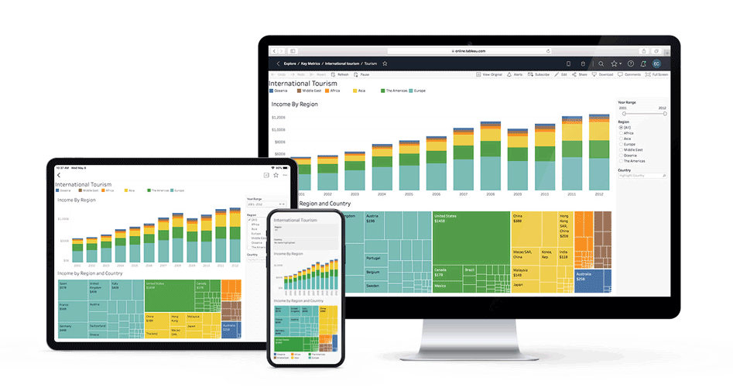


Variáveis de sessão do SAP HANA
e do SQL inicial
1)
2)
3)
4)
1) Autenticação e atribuição de variáveis de sessão
2) As interações da pasta de trabalho geram consultas ao SAP HANA
3) O SAP HANA usa as informações das variáveis de sessão para estatísticas e rastreamentos
4) O Tableau pode visualizar estatísticas e rastreamentos do SAP HANA
Notes:
A abordagem que apresentarei hoje é baseada nas variaveis de sessão do SAP HANA e na funcionalidade de SQL inicial do Tableau, que é a SQL capacidade de passar um comando durante a conexão com o banco de dados.
O primeiro passo, normalmente de uma usuário quando está usando dados do Hana, é se autenticar.
Durante esse passo o SAP HANA está criando uma nova sessão para o usuário, a partir do momento da criação da sessão esse usuário estará sendo monitorado pelo sistema, seus detalhes de acesso, o nome do usuário para fazer as consultas e etc, tudo é monitorado e armazenado.
Com essa quantidade enorme de logs gerados o Tableau toma seu posto para analisar toda essa informação e identificar quais são as queries que mais demoram, as mais executadas, da mesma forma é possível identificar quais usuários executaram essas queries ou quantas queries cada usuário executou.
Uma vez o ofensor é identificado aí você retornar ao SAP HANA para ver quais são as opções de otimização disponíveis.

Slide 11
Variáveis de sessão do SAP HANA
O SAP possui variáveis de sessão predefinidas que são usadas em rastreamentos/estatísticas
  Por exemplo: APPLICATION, APPLICATIONVERSION, APPLICATIONUSER, APPLICATIONSOURCE, DEBUG_TOKEN, e TRACEPROFILE.
  Uma lista completa das variáveis de sessão predefinidas e casos de uso podem ser encontrados em “SAP HANA SQL and System Views Reference”.
Dependendo da versão do Tableau, algumas variáveis de sessão são preenchidas automaticamente
Exemplo de variáveis de sessão na configuração do SQL inicial
SET SESSION 'APPLICATION' = [TableauApp];
SET SESSION 'APPLICATIONVERSION' = [TableauVersion];
SET SESSION 'APPLICATIONSOURCE' = [WorkbookName];
SET SESSION 'APPLICATIONUSER' = [TableauServerUser];
Notes:
O que estamos fazendo aqui é definindo o que o SAP está escrevendo nas variáveis dessa sessão. Ou seja, uma vez que a conexão foi feita entre o Tabelau e o SAP HANA vc pode passar parametros e variáveis que poderão ser usados dentro das variáveis da sessão do SAP HANA, e vc pode verificar esses valores dentro dos logs do SAP e isso será importante para identificar de onde a carga vem, se é do Tableau ou não.
E pra isso podemos usar algumas variáveis pré definidas, por exemplo, APPLICATION, APPLICATION VERSION, APPLICATION SOURCE, APPLICATION USER. O que estamos fazendo com o SQL Inicial do Tableau é reescrever essas variáveis para que possamos rastrear essa informação.

Slide 12
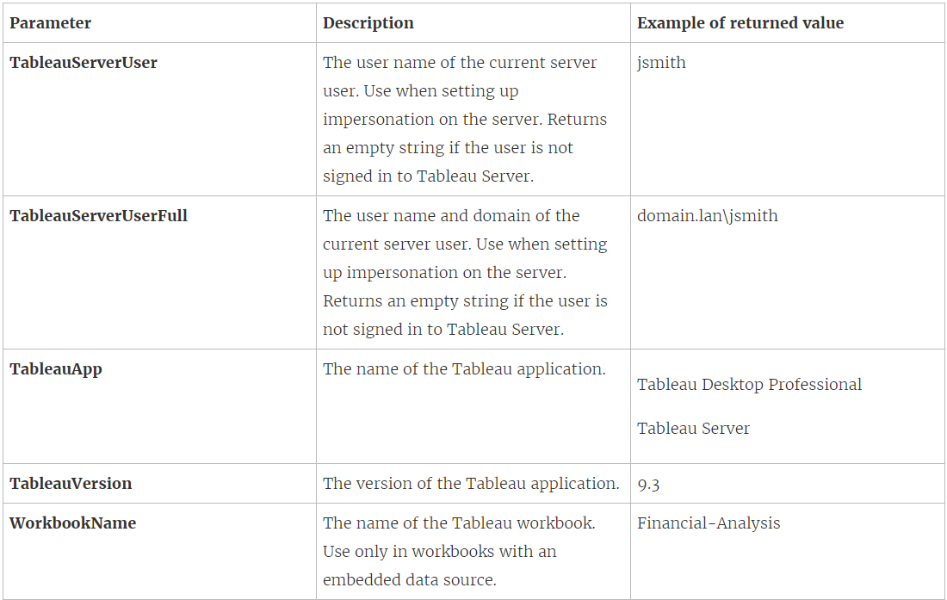
Parâmetros do SQL inicial
Os seguintes parâmetros podem ser usados no SQL inicial para definir as variáveis de sessão
Notes:
E o Tableau nos permite usar essa informação em tempo de execução, por exemplo, qual o nome do servidor, o nome complete do servidor, o que inclui o domínio, qual o app que está usando mas talvez o mais importante está aqui embaixo, é o nome do workbook que disparou essa query

Slide 13
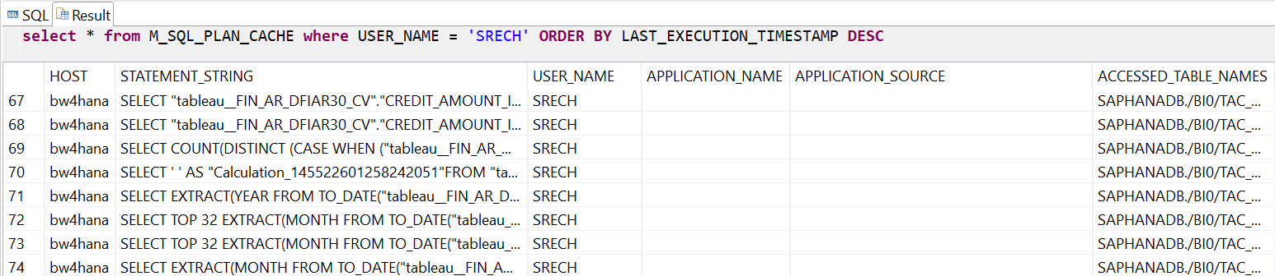
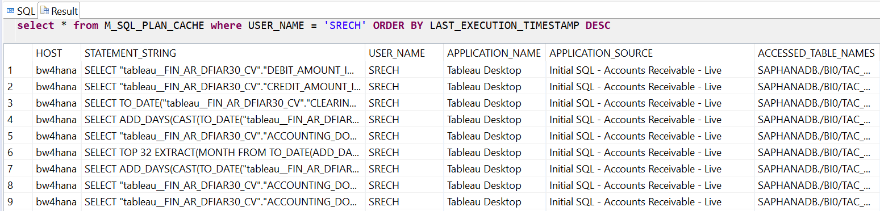
Exemplo de SQL inicial
Sem SQL inicial
Com SQL inicial
Notes:
Como resultado da mudança desses parâmetros e variáveis, você conseguirá ver o noem da aplicação e a fonta da aplicação, nesse caso o Application_Source é o nome do workbook que disparou essa query

Slide 14
Rastreamentos/caches relevantes no SAP HANA
Rastreamentos
Configurar ou Executar... | Para...
SQL trace | Coletar informações sobre todas as instruções SQL executadas no servidor de indexação
Plan trace | Visualizar os planos de execução das instruções SQL SELECT para uma análise de desempenho de consulta detalhada
Expensive statements Trace | Registrar informações sobre instruções SQL individuais em que o tempo de execução excedeu um limite configurado
(Fonte: https://help.sap.com/viewer/6b94445c94ae495c83a19646e7c3fd56/2.0.04/en-US/7e31247372fb4dd7b8c6bbac758b8c91.html)
SQL Plan Cache
  Visão geral dos planos de execução de SQL e suas estatísticas de tempo de execução no sistema
Notes:
Uma vez que terminamos essa configuração e tudo está rodando como esperamos, precisamos decidir qual o melhor log de rastreamento devemos utilizar para as nossas análises.
O SAP fornece algumas opções de rastreamento:
Rastreamento do SQL, que basicamente escreve os resultados do rastreamento em um arquivo python, que pra ser sincero não é o mais fácil de analisar, entre as opções que temos.
Tem o Plan trace que rastreia todos os planos de execução no SAP HANA, que foram criados enquanto o plan trace estava ativo e aqui vc só consegue utilizar algumas ferramentas específicas para analisar os resultados desse rastreamento.
E por fim temos o expensive statements trace, que na minha opinião é o mais valioso entre as opções, porque esse trace tem pouco overhead e com isso vc pode deixar ele ativo durante longos períodos de tempo ou até mesmo o tempo inteiro. Você pode definir alguns thresholds, por exemplo, vc só quer ativar o rastreio se a query demorar 5 segundos ou mais. Claro que vc também pode monitorar todos os SQL statements, por exemplo colocando o threshold em 1 micro segundo todas as queries seriam monitoradas. Outro grande benefício desse trace é que vc pode analisar todos essas dados dentro do Tableau porque esses dados são armazenados em uma tabela comum do SAP HANA. Então vc pode simplesmente criar um sql comum para importar o dados pro Tableau.
Além desses traces tem uma outra objeto no SAP HANA que é interessante para o nosso caso de uso e para analisarmos, é o sql plan cache, como não é um trace ele basicamente está ativo sempre e a sua função é rastrear todos os planos de execução criados, e analisando o tempo de execução de cada um deles, independente do sistema que disparou essa query, não só o Tableau mas qq outro, mas como ele é configurável vc pode focar só nas queries executadas pelo tableau e analisar o tempo de execução dessas queries.

Slide 15
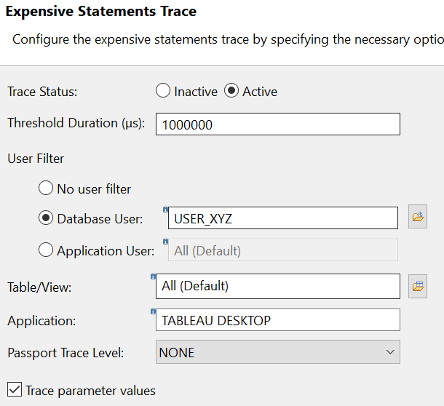
Expensive Statements Trace
É recomendável manter ativado
  “Devido ao valor agregado significativo
  e à pequena sobrecarga (no caso de limites razoáveis), é recomendável ativar esse rastreamento de forma permanente.” - SAP Note 2180165
Usado para rastrear apenas consultas relevantes (limite de tempo de execução)
Pode ser usado para análise de desempenho específico e monitoramento de longo prazo
Armazena resultados em uma tabela DB –>
fácil de analisar
Notes:
Vamos focar um pouco mais no expensive statement trace, como eu acabei de comentar esse rastreamento em específico pode ficar ativo durante longos período, basicamente vc não precisa desativar esse statement, inclusive está escrito na nota técnica do SAP.
Então eu recomendo que vcs utilizem essa melhor prática mas se por acaso não quiserem manter o monitoramento para todas as queries, utilizem o threshold, co sei lá, 2 segundos ou um pouco mais, só pra que as queries muito leves passem e não gerem nenhum log.
E como tudo fica armazena em uma tabela do SAP HANA fica fácil para fazer uma análise sobre o desempenho dessas queries.

Slide 16
Expensive Statements Trace
Informações rastreadas:
O tipo de operação durante a execução de instruções (OPERATION)
Quando a consulta começou (START_TIME)
Quanto tempo a consulta demorou (DURATION_MICROSEC)
O tempo de CPU (em microssegundos) para calcular a instrução (CPU_TIME)
Nome(s) dos objetos acessados (OBJECT_NAME)
Instrução SQL (STATEMENT_STRING)
Pico de uso de memória (em bytes) durante a execução de instruções (MEMORY_SIZE)
Notes:
Ler os ponto e antes de entrar no último falar:
Se vc habilitou a opção para monitorar o uso da memória, vc conseguirá ver o tamanho alocado em cada processo.

Slide 17
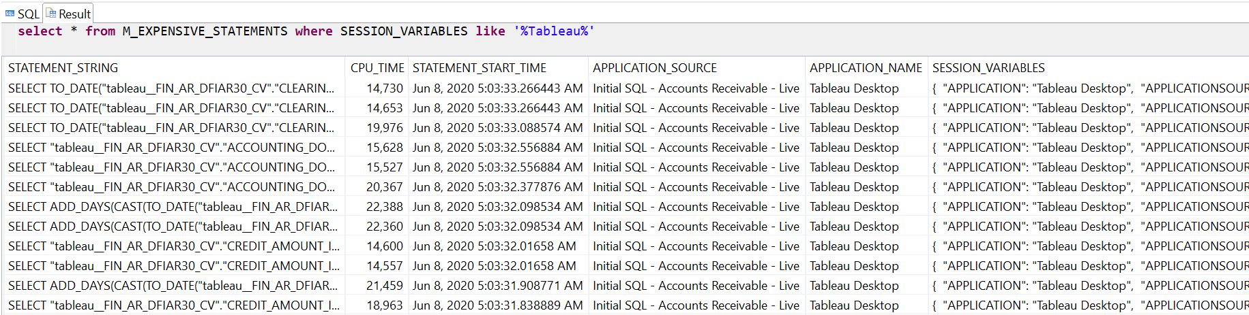
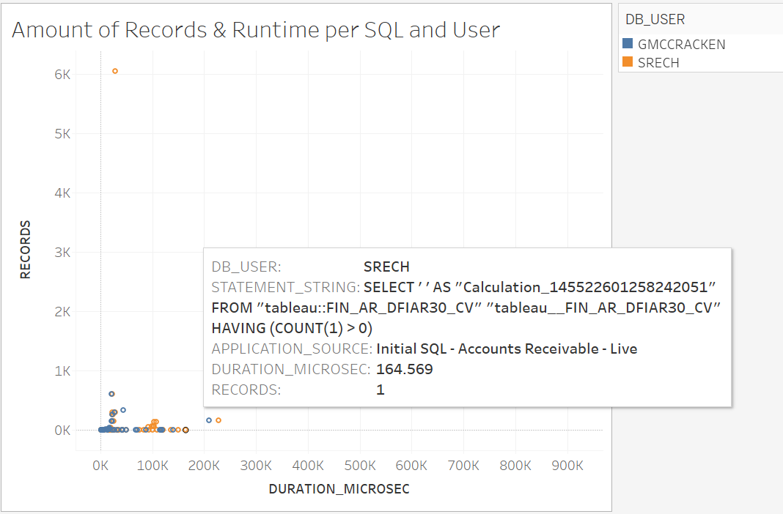
Expensive Statements Trace
Os resultados podem ser consultados usando SQL
  Select * from M_EXPENSIVE_STATEMENTS where APPLICATION_NAME like ‘%Tableau%’
O Tableau pode ser usado para analisar
os resultados
  View ‘M_EXPENSIVE_STATEMENTS’ Schema ‘SYS’
Notes:
Voltando pra parte onde nós ajudamos vocês, não se preocupem porque todos esses dados podem ser analisados através do Tableau, vcs não precisam analisar os logs tentando ler direto a tabela dentro do SAP HANA.
Como nesse gráfico aqui, temos a representação de cada SQL statement por usuário como um ponto, e na vertical aparece a quandidade de execuções e na horizontal quanto tempo demorou para executar essa query.

Slide 18
SQL Plan Cache Analysis
Pode ser consultado como uma exibição do SAP HANA
Visão geral dos planos de execução de SQL e suas estatísticas de tempo de execução
Nenhuma ativação necessária > sempre disponível
Informações sobre consultas executadas com frequência e consultas lentas
Não foi projetado para análise de desempenho:
  Suas entradas mudam com o tempo e são substituídas
  Talvez não seja possível encontrar entradas relacionadas a uma consulta dedicada
  Mostra valores agregados (AVG, MIN, MAX) em vez de valores específicos para uma execução
  Adequado para compreender a carga de trabalho do sistema e identificar consultas problemáticas, em vez de realizar análises de desempenho específicas.
Notes:
Tb quero apresentar pra vcs o SQL Plan Cache.
Esse aqui tb pode ser consultado através de uma query como o sap hana
E ele está colocando em cache todos os planos de execução que o SAP HANA processou, esse cache pode ser atualizado ou até mesmo apagado caso não seja utilizado e esteja ocupando muito espaço.
Não precisa ativar, porque é um serviço de cache e não de monitoramento, ou seja, por ser um cache é criado para disponibilizar informações agreagadas sobre o sistema e não especificamente sobre um único processo, caso vc queira analisar o que está acontecendo no seu sistema como um todo, essa é a melhor opção.

Slide 19
SQL Plan Cache Analysis
Informações rastreadas:
Instruções dominantes (TOTAL_EXECUTION_TIME)
Instruções de execução prolongada (AVG_EXECUTION_TIME / MAX _EXECUTION_TIME)
Instruções intensivas de memória (AVG_EXECUTION_MEMORY_SIZE / MAX _EXECUTION_MEMORY_SIZE)
Planos executados com frequência (EXECUTION_COUNT)
Número de registros retornados (TOTAL_RESULT_RECORD_COUNT)
Como ler o SQL Plan Cache
https://help.sap.com/viewer/bed8c14f9f024763b0777aa72b5436f6/2.0.00/en-US/c44c125ed4ae467a903cf4bb8527facb.html
Recomendações sobre a análise do SQL Plan
https://help.sap.com/viewer/bed8c14f9f024763b0777aa72b5436f6/2.0.00/en-US/a6c880a896cc41d7b02aff472d11b242.html
SAP HANA Troubleshooting and Performance Analysis Guide (Guia de solução de problemas e análise de desempenho do SAP HANA)
Notes:
Quais informações estão sendo monitoradas pelo SQL Pan Cache:
Vc poderá encontrar as instruções dominantes porque elas são executadas muitas vezes dentro do sistema.
A quantidade de execuções que passarem da média de tempo.
A média do uso de memória
A quantidade de vezes que o processo foi executado
E também o número de registros retornados
Existe uma série de informações interessantes que vcs podem utilizar para ler o sql plan cache e se vc identificou algum problema dentro desses statements eu recomendo que olhe as informações e as TNs (tecnical notes) que a SAP disponibiliza.
Lá vc encontrará mais informações de como proceder em vários casos diferentes.

Slide 20
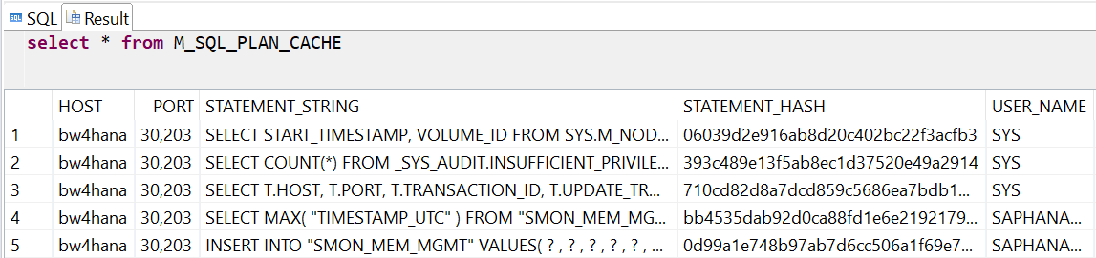
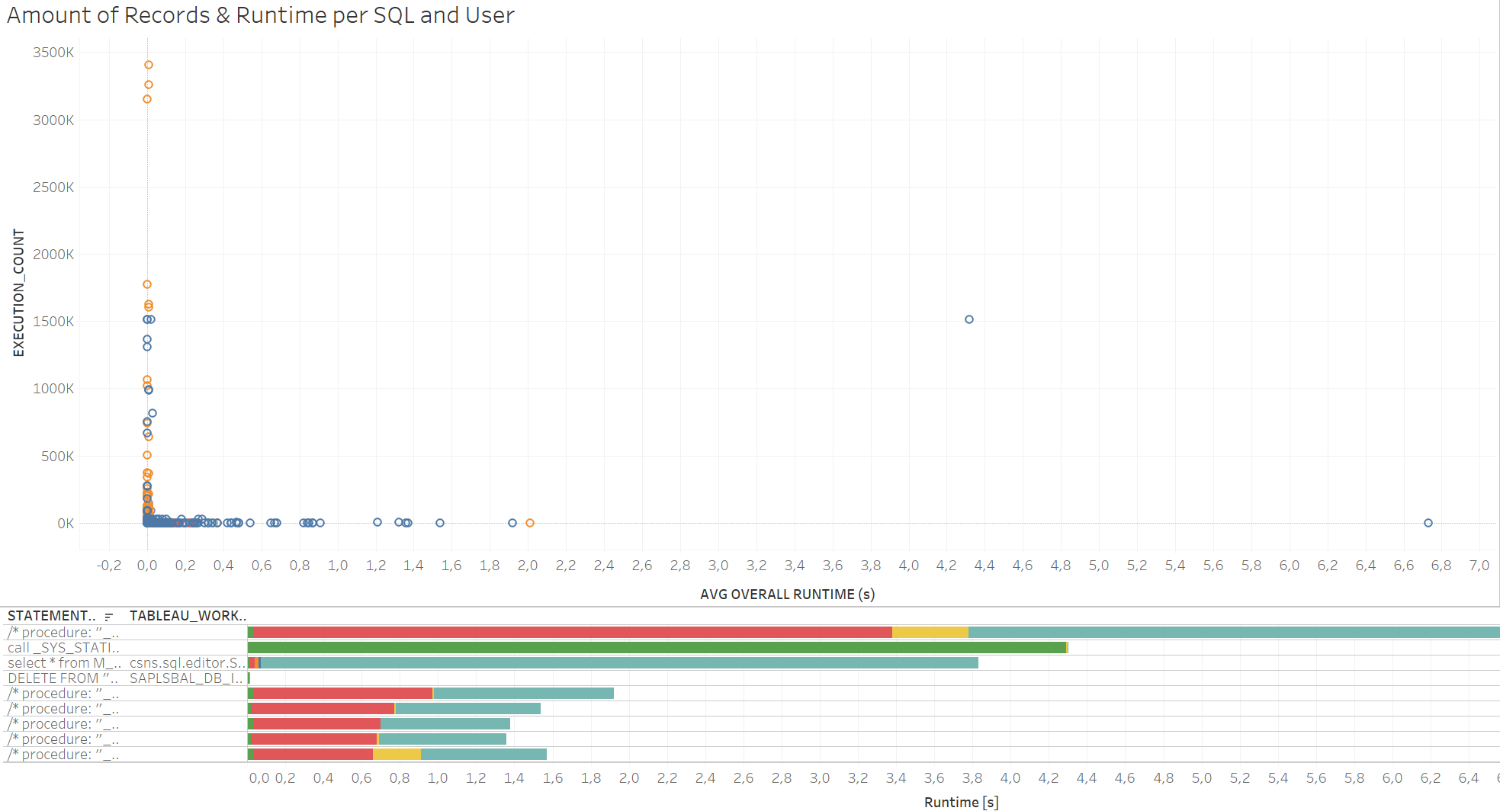
SQL Plan Cache Analysis
Os resultados podem ser consultados usando SQL
  Select * from M_SQL_PLAN_CACHE
O Tableau pode ser usado para analisar
os resultados
  View ‘M_SQL_PLAN_CACHE’ Schema ‘SYS;
Notes:
E do mesmo modo que analisamos os logs quando olhamos pro Expensive Statements, usamos aqui no SQL Plan Cahe, vc pode fazer a query direto no SAP HANA mas pode e deve utilizer o Tableau para visualizar seus dados

Slide 21
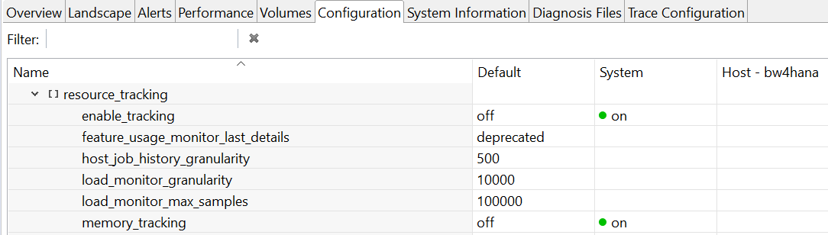
Habilitando o rastreamento do uso de memória
Se o consumo de memória do SAP HANA precisar ser rastreado, por exemplo, para o Expensive Statements trace, os parâmetros a seguir deverão estar ativados (“on”) na seção [resource_tracking] do arquivo global.ini:
  enable_tracking
  memory_tracking
Observação
  Em geral, é aconselhável limitar a alocação máxima de memória por instrução
  Isso pode ser feito ao definir um valor para o parâmetro [memorymanager] statement_memory_limit no arquivo global.ini. O valor 10 corresponderia a um limite de 10 GB.
Notes:
Se vc quiser medir o consume de memória das queries, vc terá que configurar manualmente esses parametros, por default eles não vem habilitados, vc precisa habilitar o enable_tracking e o memory_tracking dentro do arquivo da instalação global.ini
Outro conselho que dou pra vcs é que ativem o limite para alocação de memória por query, por que se um usuário criar uma query errada ela pode afetar a estabilidade do sistema inteiro, logo se vc colocar um limite para o tamanho que essa query pode alocar na memória vc consegue proteger seu ambiente.

Slide 22
Informações adicionais
Para obter mais informações sobre as possibilidades de otimização, consulte:
SAP HANA Troubleshooting and Performance Analysis Guide (Guia de solução de problemas
e análise de desempenho do SAP HANA)
Exemplos fornecidos em SAP HANA SQL and System Views
SAP Note 2000002 - FAQ: SAP HANA SQL Optimization
SAP Note 2142945 - FAQ: SAP HANA Hints
SAP Note 2180165 - FAQ: SAP HANA Expensive Statements Trace
SAP Note 2410208 - Collect Explain Plan of a Prepared Statement
A SAP postou vários blogs com instruções sobre como usar o PlanViz:
  https://blogs.sap.com/2019/03/15/the-hana-planvisualizer-planviz-quick-and-easy/
  https://blogs.sap.com/2018/04/29/analyzing-sql-execution-with-the-plan-visualizer-planviz/

Slide 23
Perguntas e respostas

Slide 24
Obrigado

